Slide 1
Повторение по теме «Имя прилагательное» 6 класс

Slide 2
Цели урока:
Повторить и закрепить изученное по теме «Имя прилагательное»:
-уметь правильно определять разряды имен прилагательных, правописание не с прилагательными, орфограммы в суффиксах прилагательных;
- развивать навыки самосто-ятельной работы.

Slide 3
Шестое февраля Классная работа

Slide 4
Зимой и летом, осенью и весною хорош русский лес! В тихий зимний день выйдешь, бывало, в лес на лыжах – дышишь и не надышишься. Глубокие, чистые лежат под деревьями сугробы. Над лесными тропинками кружевными белыми арками согнулись под тяжестью инея стволы молодых берез. Тяжелыми шапками белого снега покрыты темно-зеленые ветви высоких и маленьких елей.
Идешь по зимнему тихому лесу и не налюбуешься. Высокие, недвижные спят сосны. Синеватые тени их стройных стволов лежат на белых нетронутых сугробах.
Невидимой жизнью полнится зимний лес. От дерева к дереву тянутся легкие беличьи следы, маленькие мышиные и птичьи следочки.
(И.С. Соколов – Микитов)

Slide 5
Качественные: хорош, тихий, глубокие, чистые, белыми, молодых, тяжелыми, белого, темно-зеленые, высоких, маленьких, тихому, высокие, синеватые, стройных, белых, легкие, маленькие.
Относительные: русский, зимний, лесными, кружевными, зимнему, зимний.
Притяжательные: беличьи, мышиные, птичьи.

Slide 6
Карточка.
Из предложений распределите словосочетания прилагательное + существительное в три столбика: качественные, относительные и притяжательные.
1) У этого рыцаря заячье сердце. 2) Дама носила на счастье заячью лапку. 3) Лорду Пэлтроу подарили заячий тулуп. 4) Для леди сшили лисью шубу. 5) На воротник пошел лисий хвост. 6) Она заметила его лисий взгляд. 7) Гости с волчьим аппетитом набросились на еду. 8) Охотники наткнулись на волчье логово. 9) Оруженосец потерял где-то свою волчью шапку.

Slide 7
(Не)хороший день, а плохой; далеко (не)деш..вый п..дарок; (не)пр..ятный разговор, (не)б..льшой, но милый; (пре)(не)пр..ятное известие; совсем (не)нас..ная погода.

Slide 8
. Найдите ошибки в предложениях.
Вот и наступил самый морознейший месяц зимы – февраль. В этом году морозы более лютее, чем в прошлом, но ребята все равно проводят все свое свободное время на снежнейших горках и строят ледяные городки более лучше прошлогодних. А затем идут домой и пьют горячий чай с более вкуснейшими пирожками.

Slide 9
ЗАГАДКИ:
Поля стеклянные,
Межи деревянные,
Ручки оловянные.
Эта рыжая плутовка
коварна и хитра.
Быстрых зайцев ловит ловко,
Кур ворует со двора
И мышами поживиться
Любит шустрая…

Slide 10
1) дремуч(?), из-за туч(?), свеж(?), горяч(?)
2) (не)взрачный, (не)настный, (не)внимательный, (не)брежный

Slide 11
Тест:
Ответы: 1)а багряный
2)б песчаный
3)б серебряный
4)в лимонный
5)а картинная
6)б юный — кр.ф.
6- «5»
5- «4»
4- «3»

Slide 12
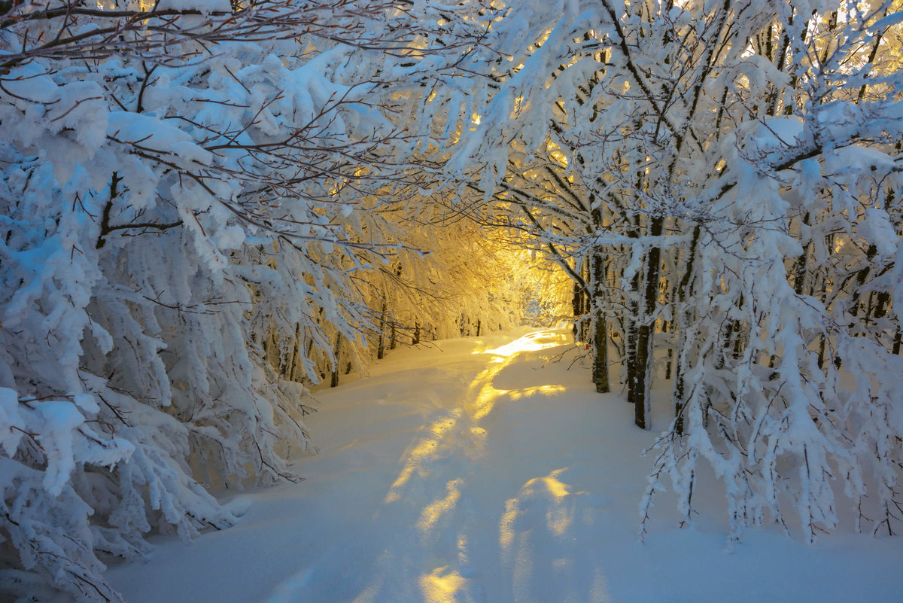

Slide 13
Домашнее задание.
1 Написать минисочинение по увиденному на фото (9-10 предл.)
2 готовимся к контрольному диктанту.
3 Завершить и принести свои проекты»Имя прилагательное»

